Slide 1

BÀI 02:
DIRECTIVES, SCOPE

Slide 2
MỤC TIÊU (1-3)
Tìm hiểu các directvies trong Angular JS
Danh sách, và cách sử dụng các directive quan trọng
Làm thế nào để custom directive
Sử dụng custom directive
Mô tả khái niệm về scope trong AngularJS

Slide 3
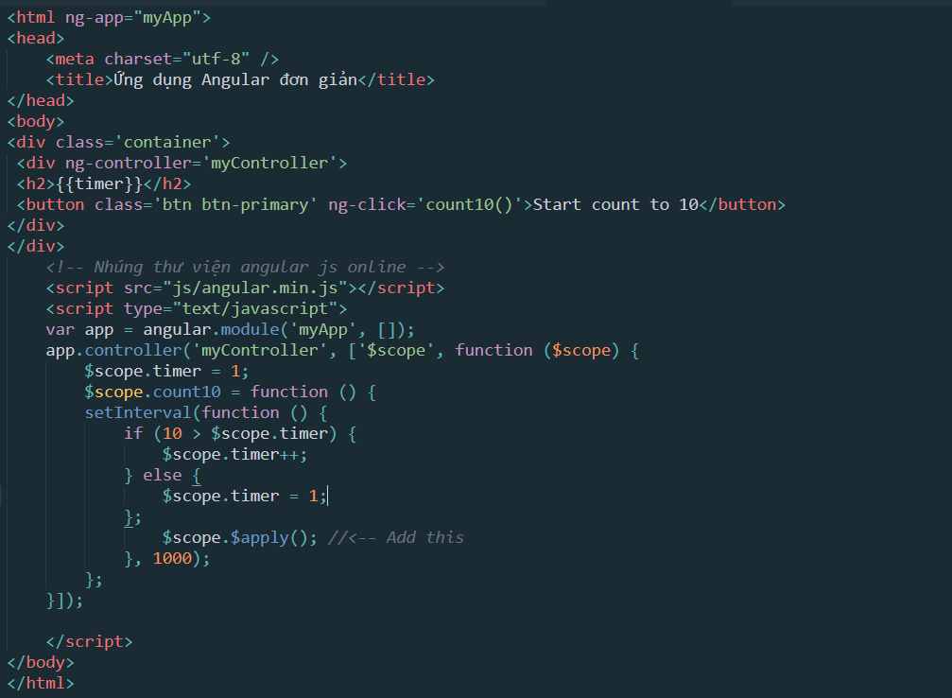
TÌM HIỂU VỀ DIRECTIVES TRONG ANGULAR JS
Trong angularJS thì directive sử dụng như các thuộc tính mở rộng của thẻ html
Có 2 laoij directive
1 là có sẵn bở thư viện angularjs
2 là do người dùng tự định nghĩa

Slide 4
CÁC DIRECTIVES CÓ SẴN THÔNG DỤNG
Ng-app
Ng-model
Ng-hide
Ng-show
Ng-include
Ng-repeat
Ng-init

Slide 5
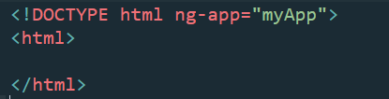
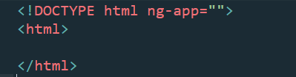
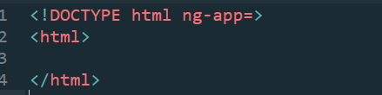
CÁC DIRECTIVES THÔNG DỤNG
Directives trong angular js ng-app nó xác định phần tử gốc mà ứng dụng tồn tại
Nó khơir tạo ứng dụng khi trang web chứa mã angular js được tải
Nó cũng tải các module Angular Js khác nhau trong ứng dụng
Các cách sử dụng ng-app

Slide 6
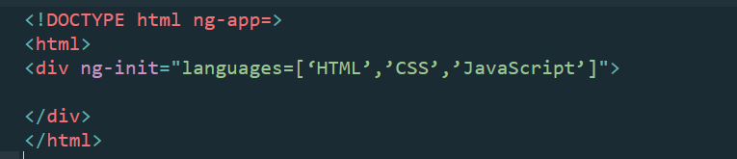
CÁC DIRECTIVES THÔNG DỤNG
Directives trong angular js ng-init
Nó được sử dụng để khởi tạo dữ liệu ứng dụng AngularJS trong HTML và đưa giá trị vào các biến được sử dụng trong ứng dụng.
Cách sử dụng ng-init

Slide 7
CÁC DIRECTIVES THÔNG DỤNG
Directives trong angular js ng-model
Các chức năng của ng-model
Cung cấp các validation kiểu cho dữ liệu ứng dụng.
Cung cấp trạng thái cho dữ liệu ứng dụng.
Cung cấp các lớp CSS cho các phần tử HTML.
Liên kết các phần tử HTML với forms HTML.

Slide 8
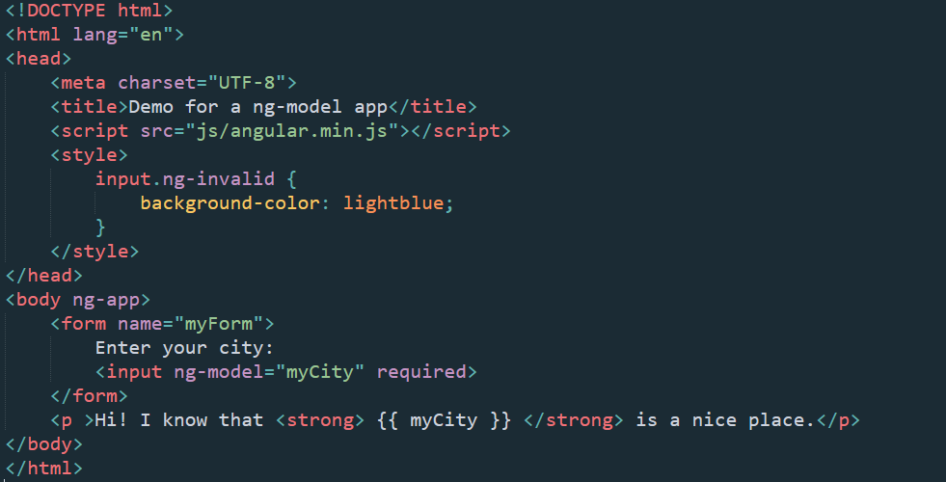
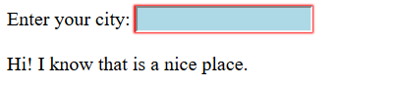
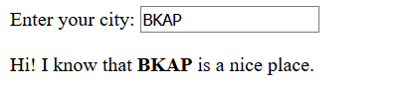
CÁC DIRECTIVES THÔNG DỤNG
Ví dụ ng-model:
Tạo form html như sau
Để ý input có ng-model=“name”
Và thẻ p có Hi {{name}}
Angular sẽ dụa vào ng-model để
điều khiển lấy và hiển thị dữ liệu

Slide 9
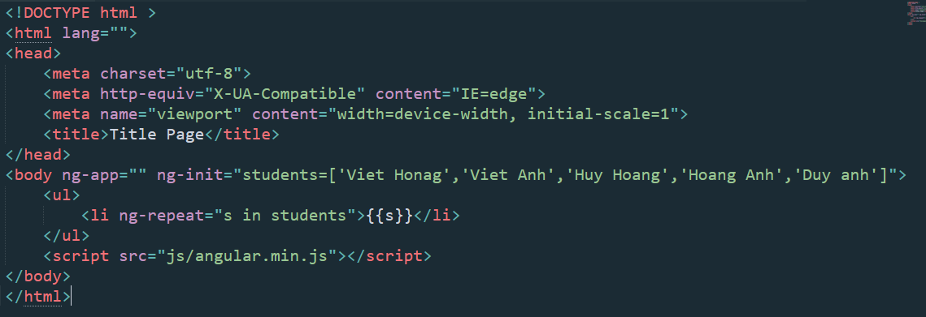
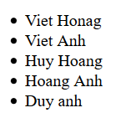
CÁC DIRECTIVES THÔNG DỤNG
Directives trong angular js ng-repeat
ng-repeat có chức năng như vòng lặp for

Slide 10
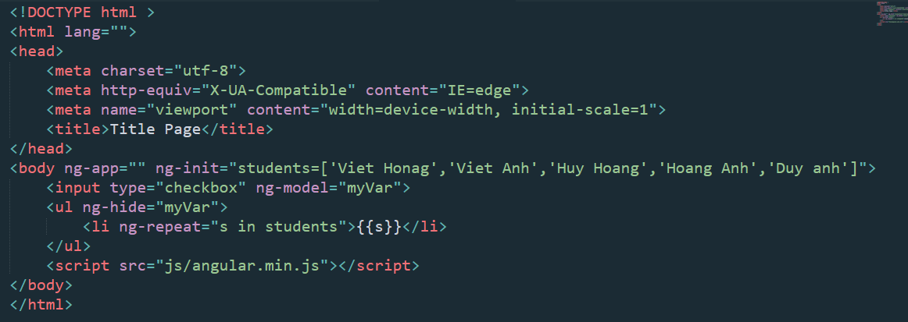
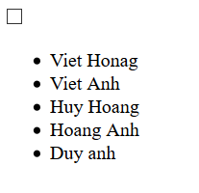
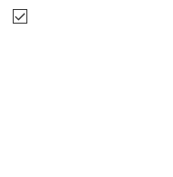
CÁC DIRECTIVES THÔNG DỤNG
Directives trong angular js ng-hide

Slide 11


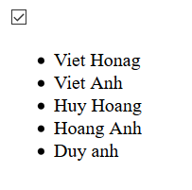
CÁC DIRECTIVES THÔNG DỤNG
Directives trong angular js ng-show

Slide 12
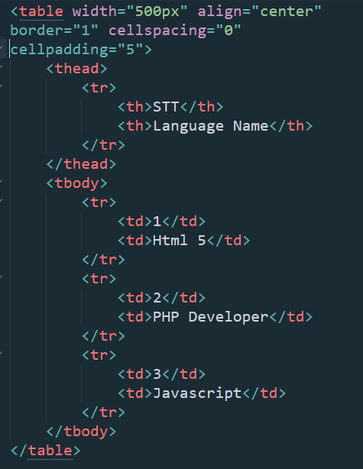
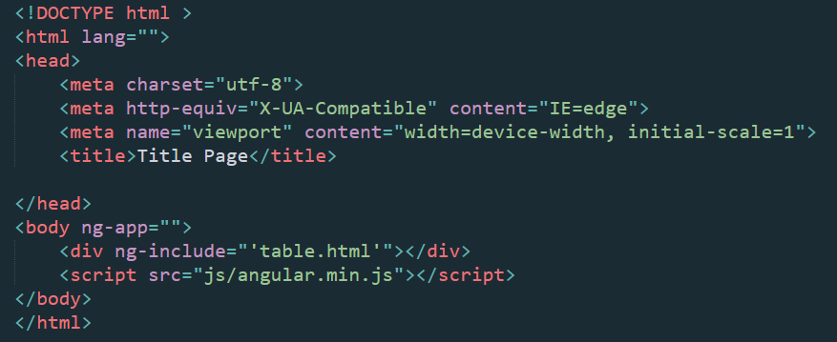
CÁC DIRECTIVES THÔNG DỤNG
Directives trong angular js ng-include
Gọi template khác vào trang hiện tại
Table.html

Slide 13
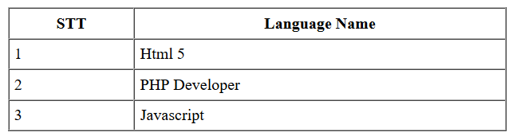
CÁC DIRECTIVES THÔNG DỤNG
Kết quả ng-include
Chú ý: Khi sử dụng ng-include thì cần phải chạy ứng dụng trên http
Hoặc có thẻ sử dụng trình duyệt firefox

Slide 14
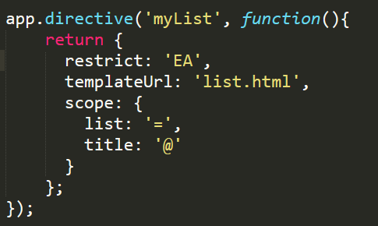
Người dùng định nghĩa directive
Trong quá trình làm việc với angularJs, lập trình viên có thể tạo ra các directive phù hợp với mục đích của dự án
Cú pháp tương tự sau

Slide 15
Tên của directive
Trong ví dụ trên
myList: là tên của directive do người dùng đặt, cần có một số quy tắc sau
Bắt đầu với ký tự thường
Không có dấu, không có khoảng cách hay ký tự đặc biệt
Neus khai báo ký tự thường thì sử dụng bình thường
VD: mylist => khi sử dụng có thể
<mylist></mylist> hoặc <div mylist></div>
Khi khai báo myList -> chữ L viết hoa thì sử dụng như sau
<my-list></my-list> hoặc <div my-list></div>

Slide 16
Restrict
Trong ví dụ trên
Restrict: sẽ nói với Angular rằng cách mà chúng ta tạo ra một directive bằng cách sử dụng các kí tự 'E, A, C, M' . Mỗi kí tự có 1 ý nghĩa riêng của nó
Restrict | Ý nghĩa | Ví dụ
E | Ngụ ý rằng sẽ sử dụng directive như một thành phần HTML mới | <my-todo list="todo" title="Element"> </my-todo>
A | Directive sẽ tiếp nhận bất kì thành phần HTML nào có một thuộc tính phù hợp với tên directive | <div my-list></div>
C | Chỉ ra rằng directive sẽ được tìm thấy trong các CSS class
M | Phù hợp với các comment HTML | <!--directive:my-todo attributes goes here-->

Slide 17
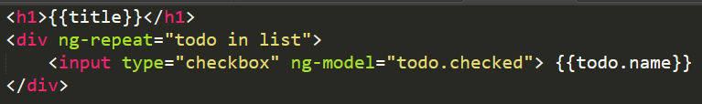
Template của directive
Trong ví dụ trên
TemplateUrl: Là các thành phần cấu trúc html sử dụng để hiển thị duwxklieeuj khi gọi directive

Slide 18
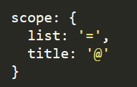
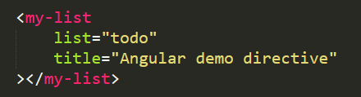
Scope của directive
Trong ví dụ trên
Scope: là thành phần then chốt để có thể hiểu rõ Angular. Scope là cầu nối giữu Javascript và HTML để có thể thay thế các giá trị fix cứng hiển thị trên HTML với giá trị thực của các biến khai báo trong mã angular (real values, real time). Ở đây, chúng ta có sử dụng scope:
Giải thích về 2 kí tự = và @:
=: Liên kết giữa giá trị của của thuộc tính sẽ là tên biến được sử dụng ngoài thẻ html VD; list=“todo” thì todo là biến
@: Giá trị của thuộc tính sẽ là một chuỗi

Slide 19
SCOPE ( phạm vi )
Scope trong AngularJs là một model
Nó là một đối tượng javascript có các thuộc tính và phương thức xây dụng sẵn cho view và controller
Nó cho phép thực thi ngữ cảnh cho các biểu thức được sử dụng trong ứng dụng
Ba loại scope là:
Shared scope: chia sẻ
Inherited scope: kế thừa
Isolated scope: cô lập

Slide 20
SCOPE ( phạm vi )
Scope Hierarchies
Tất cả các ứng dụng có $rootScope ( phạm vi gốc ) là scope ( phạm vi ) được tạo ra trên phần tử HTML có chứa ng-app directive.
Các $rootScope có sẵn trong toàn bộ ứng dụng.
Khi một biến có cùng tên trong cả scope và $rootScope hiện tại, ứng dụng làm cho việc sử dụng biến trong scope hiện tại.

Slide 21
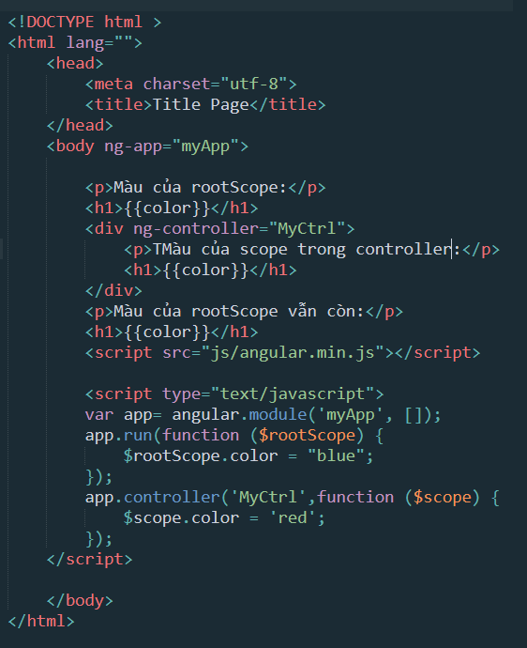
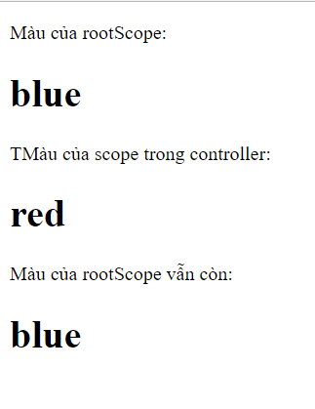
SCOPE (Scope Hierarchies)

Slide 22

THANK FOR WATCH!

